Slide 1

5조 재고관리
김봉재, 박성호, 송민준, 이찬영, 이희수
ⓒSaebyeol Yu. Saebyeol’s PowerPoint

Slide 2

목차
1.
일정표
6.
UseCase
2.
조원 담당업무
7
Class Diagram
3.
요구사항명세
8
Sequence Diagram
4.
AI정보구조
9
소스 주석 및 실행화면
StoryBoard
10
피드백
5.
ⓒSaebyeol Yu. Saebyeol’s PowerPoint

Slide 3

Part 1
일정표
ⓒSaebyeol Yu. Saebyeol’s PowerPoint

Slide 4
Part 1,
일정표
1
05/13 : 주제 선정 (재고관리)
2
05/13 ~ 05/20 : 주제 분석
3
05/20 ~ 05/27 : 개발 및 PPT제작

Slide 5
Part 2
조원 담당업무
ⓒSaebyeol Yu. Saebyeol’s PowerPoint

Slide 6
Part 2,
조원 담당업무
이찬영(PM)
김봉재
이희수
박성호
송민준
Manager
Class
Makeup
Class
Home
Class
Main
Class
Office
Class
참고자료제공
Class Diagram
Sequence
Diagram
PPT 제작
및 발표
Use-Case

Slide 7
Part 3
요구사항 명세
ⓒSaebyeol Yu. Saebyeol’s PowerPoint

Slide 8
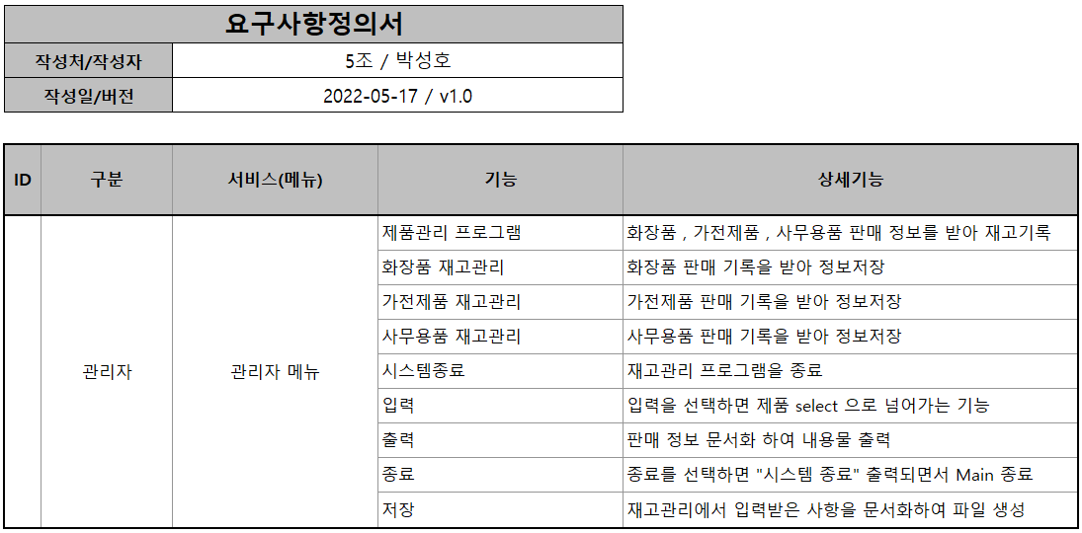
Part 3,
요구사항 명세

Slide 9
Part 4
정보구조
ⓒSaebyeol Yu. Saebyeol’s PowerPoint

Slide 10
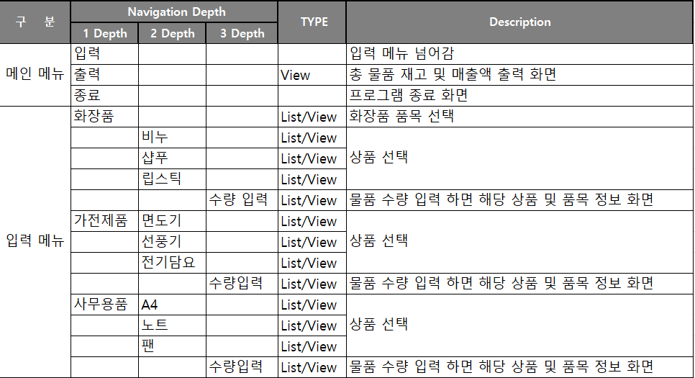
Part 4,
AI 정보구조

Slide 11
Part 5
StoryBoard
ⓒSaebyeol Yu. Saebyeol’s PowerPoint

Slide 12
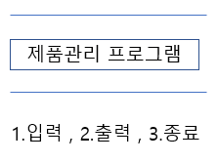
Part 5,
Step1 실행화면
StoryBoard
“1” 입력 시 다음 Step
2. “2 “ 입력 시 저장문서
내용 출력
3. “3“ 입력 시 프로그램 종료

Slide 13

Part 5,
Step2 실행화면
StoryBoard
Step1에서 “1” 입력 시 제품 카테고리 Select창 출력
“1” , “2” , “3” 입력 시 각 카테고리 별 제품으로 이동

Slide 14



Part 5,
Step3 실행화면
StoryBoard
1
Step2 에서 각 번호 입력 시 좌측 제품 Select 으로 이동
2
제품별 번호 입력시 수량
입력 Step 으로 이동
3

Slide 15
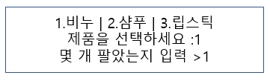
Part 5,
Step4 실행화면
StoryBoard
Step3 에서 선택한 제품에 관한 개수 입력 후 다음 Step

Slide 16
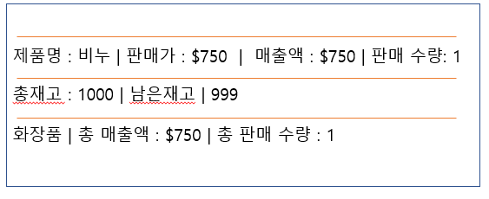
Part 5,
Step5 실행화면
StoryBoard
1. Step4 에서 입력 받은 수량
만큼 계산 되어진 정보 출력
2. 정보 출력 후 Step1 Return
Ex) 화장품 -> 비누 -> 1개
입력시 출력 결과

Slide 17
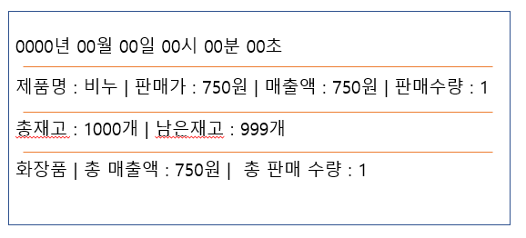
Part 5,
Step6 실행화면
StoryBoard
Step5 에서 출력된 결과 txt 파일 문서화
Ex) 입력되어진 재고수량
C:temp 에 product.txt
문서 생성

Slide 18
Part 6
UseCase
ⓒSaebyeol Yu. Saebyeol’s PowerPoint

Slide 19
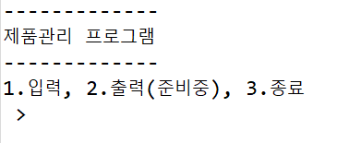
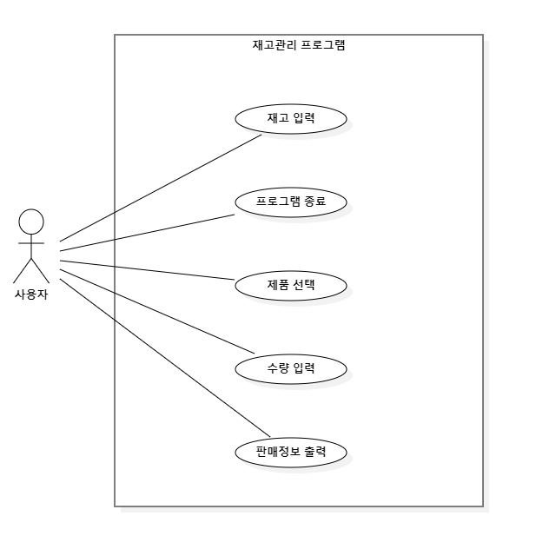

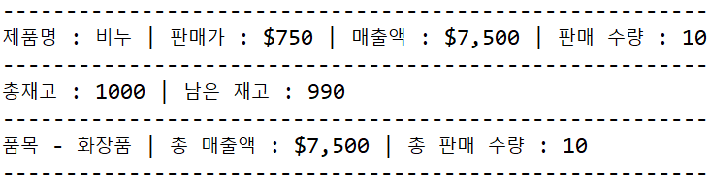
Part 6,
UseCase

Slide 20
Part 7
Class Diagram
ⓒSaebyeol Yu. Saebyeol’s PowerPoint

Slide 21
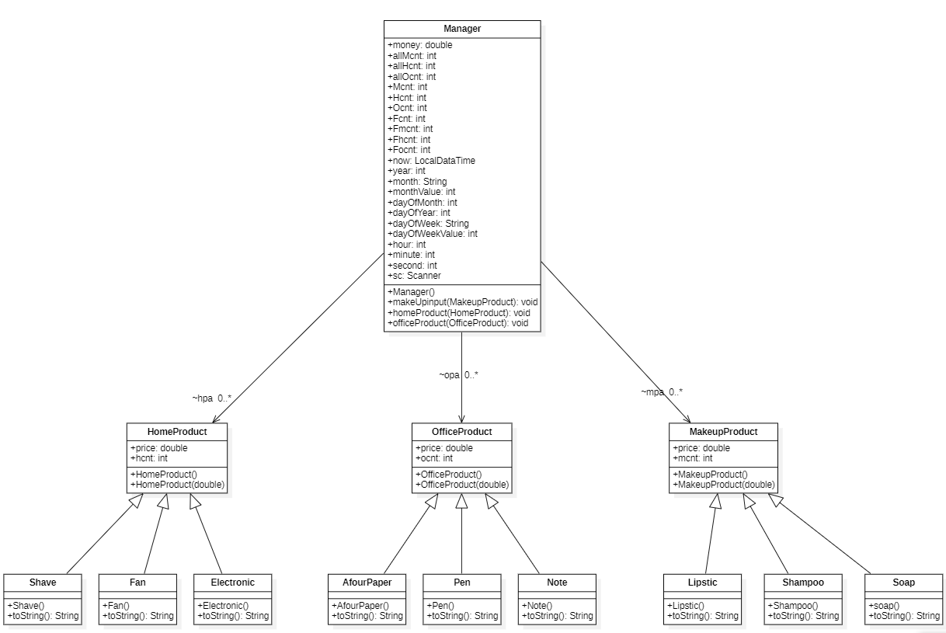
Part 7,
Class Diagram

Slide 22
Part 8
Sequence Diagram
ⓒSaebyeol Yu. Saebyeol’s PowerPoint

Slide 23
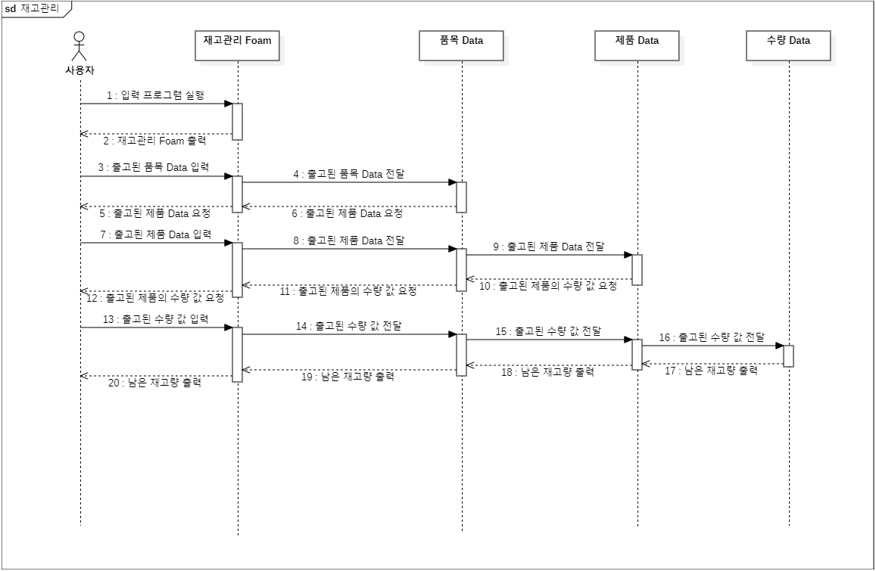
Part 8,
Sequence Diagram

Slide 24
Part 9
Source 주석 및
실행화면
ⓒSaebyeol Yu. Saebyeol’s PowerPoint

Slide 25
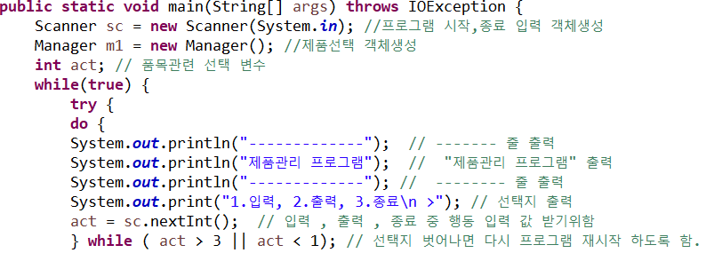

Part 9,
Source 주석 및 실행화면
9-1 Main
Main.java

Slide 26


Part 9,
Source 주석 및 실행화면
9-1 Main
Main.java

Slide 27
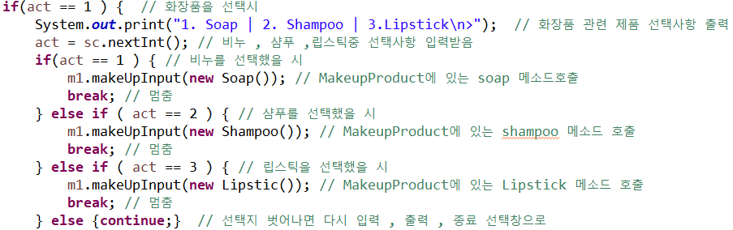

Part 9,
Source 주석 및 실행화면
9-1 Main
Main.java

Slide 28
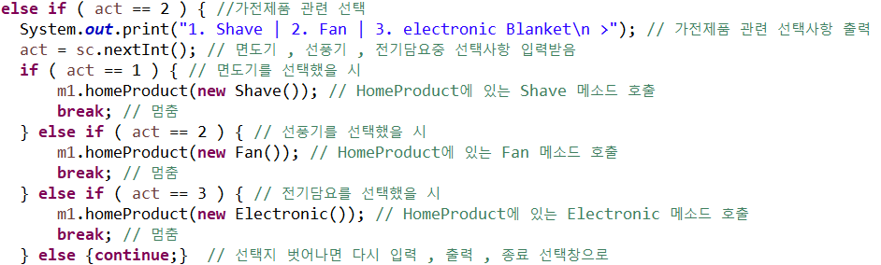

Part 9,
Source 주석 및 실행화면
9-1 Main
Main.java

Slide 29
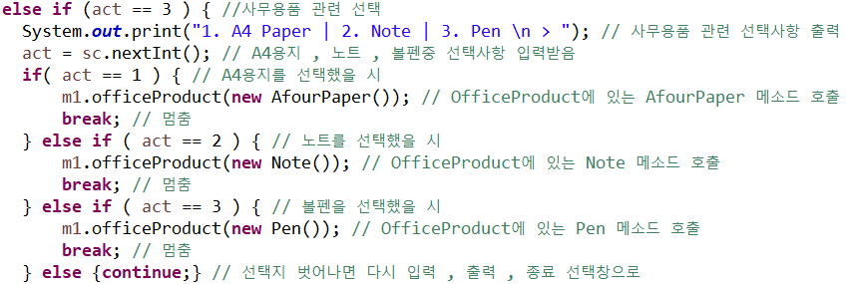

Part 9,
Source 주석 및 실행화면
9-1 Main
Main.java

Slide 30
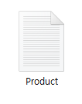
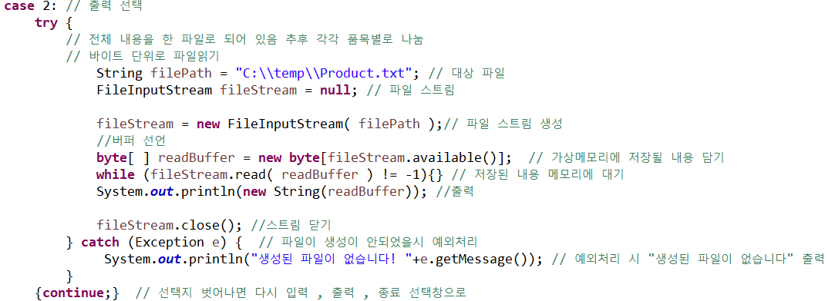
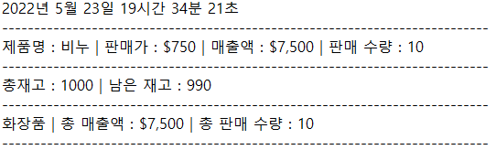
Part 9,
Source 주석 및 실행화면
9-1 Main
Main.java

Slide 31
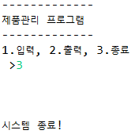
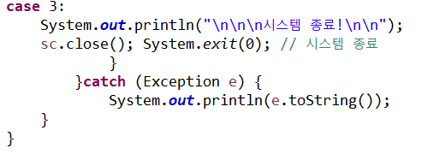
Part 9,
Source 주석 및 실행화면
9-1 Main
Main.java

Slide 32
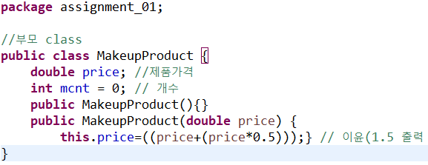

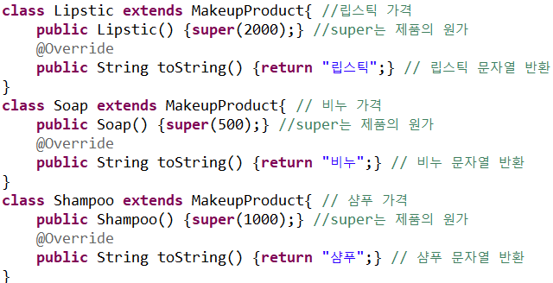
Part 9,
Source 주석 및 실행화면
9-2 MakeupProduct
MakeupProduct.java

Slide 33
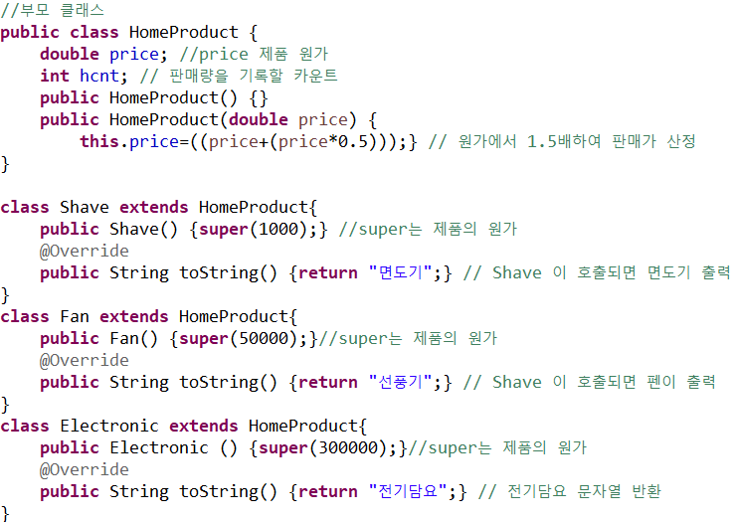

Part 9,
Source 주석 및 실행화면
9-3 HomeProduct
HomeProduct.java

Slide 34
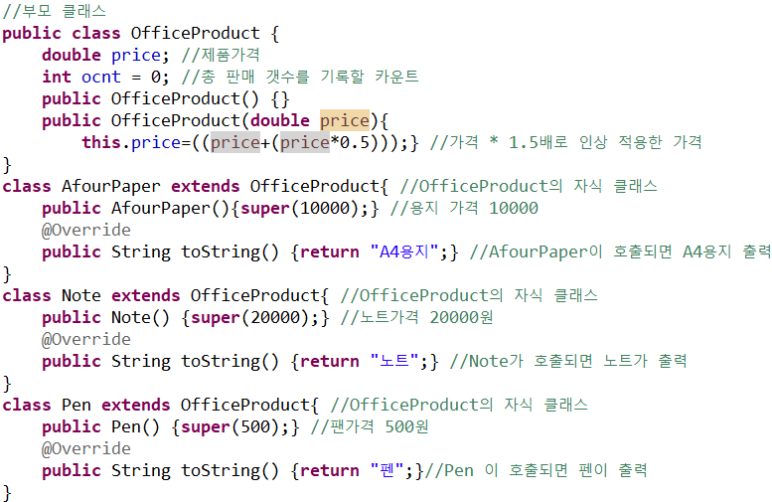

Part 9,
Source 주석 및 실행화면
9-4 OfficeProduct
OfficeProduct.java

Slide 35
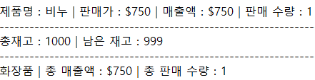
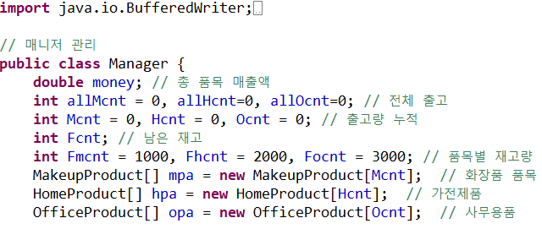
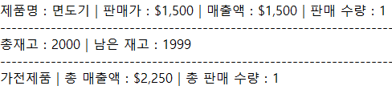
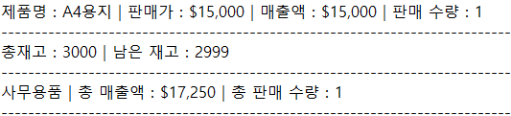
Part 9,
Source 주석 및 실행화면
9-4 Manager
Manager.java

Slide 36

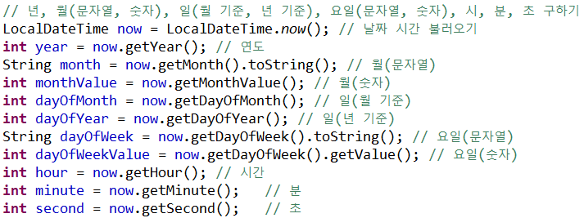


Part 9,
Source 주석 및 실행화면
9-4 Manager
Manager.java

Slide 37
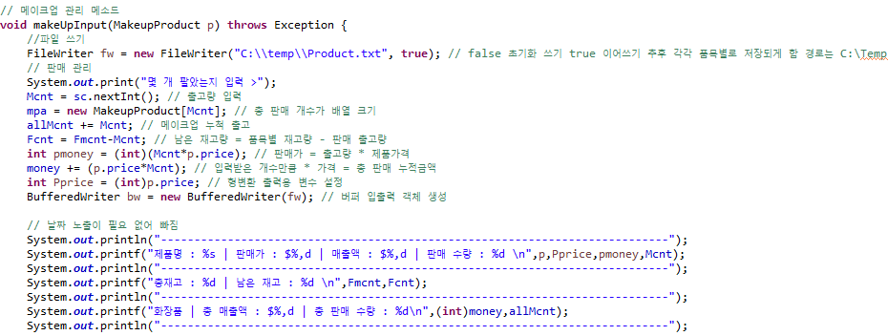
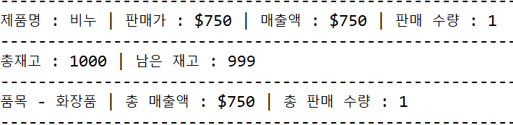
Part 9,
Source 주석 및 실행화면
9-4 Manager
Manager.java

Slide 38
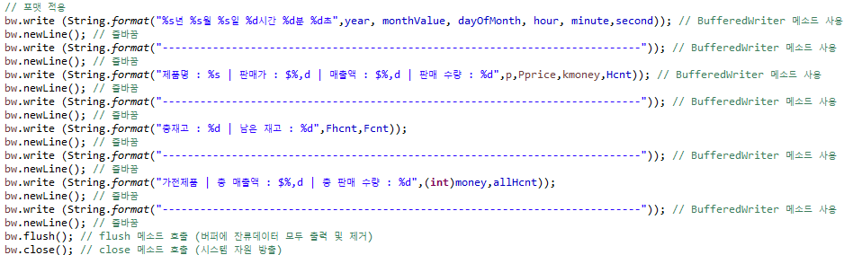
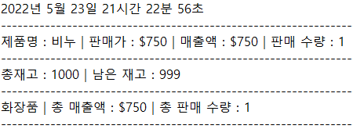
Part 9,
Source 주석 및 실행화면
9-4 Manager
Manager.java

Slide 39
Part 10
피드백
ⓒSaebyeol Yu. Saebyeol’s PowerPoint

Slide 40
Part 10,
피드백
구현 완료
아쉬운 점 및 보완 필요 사항
1. 물품 재고 입력
2. 물품 매출액
3. 출고량 , 잔여 재고량 출력
4. 문서 문서화 저장
5. 문서 상품 등록 시간 등록
6. 프로그램 종료
7. 가격 원가, 판매가격 강제 등록
DB 미사용 및 지식 부족으로 인한
사용자 등록 및 관리 부분 보완의 필요(김봉재)
2. 적정 재고량 이하로 떨어질 시 안내
메시지 출력 구현의 필요(이찬영)
3. 재고 변동이 없는 악성 재고를 나타내는
기능의 구현 부족(이희수)
4. 재고 항목별 할인과 관련된 소스 제작을
하고 싶었으나 지식 부족으로 보완 필요(송민준)
5. 소스트리 미활용으로 인한 업무분담의
시각화를 못하여 다음 프로젝트에 사용요구.
(박성호)

Slide 41

감사합니다

